Slide 1


Seminários de Python
Instalando o Anaconda 3 e Python 3.85 em Windows
PhD Flavio Lichtenstein
Bioinformatics, Systems Biology, and Biostatistics
CENTD – Institututo Butantan
setembro/2020

Slide 2
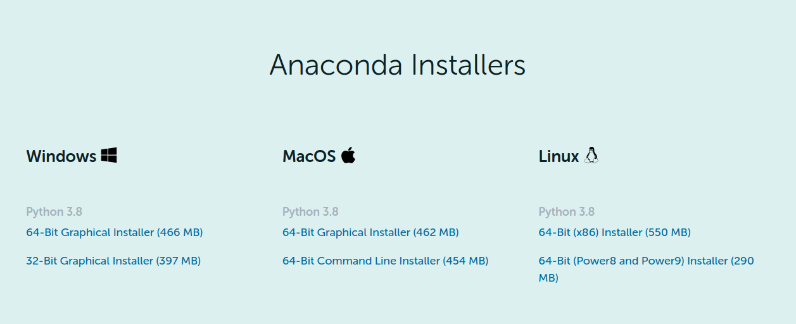
Anaconda 3 + Python 3.85 (setembro 2020)
Vá até o sítio:
https://www.anaconda.com/products/individual#windows
Clique aqui,
Clique aqui, na região azul e
vá até o fim desta página
Opção para
Windows

Slide 3
Anaconda 3 + Python 3.85 (setembro 2020)
Vá até o sítio:
https://www.anaconda.com/products/individual#windows
E escolha o ambiente de instalação desejado e 64-bits, caso seu computador seja 64-bits. Confirme que o arquivo é: Anaconda3-2020.07-Windows-x86_64.exe
Após instalar, clique no executável que foi mostrado no rodapé do navegador ou vá até Downloads e dê duplo clique neste executável.

Slide 4
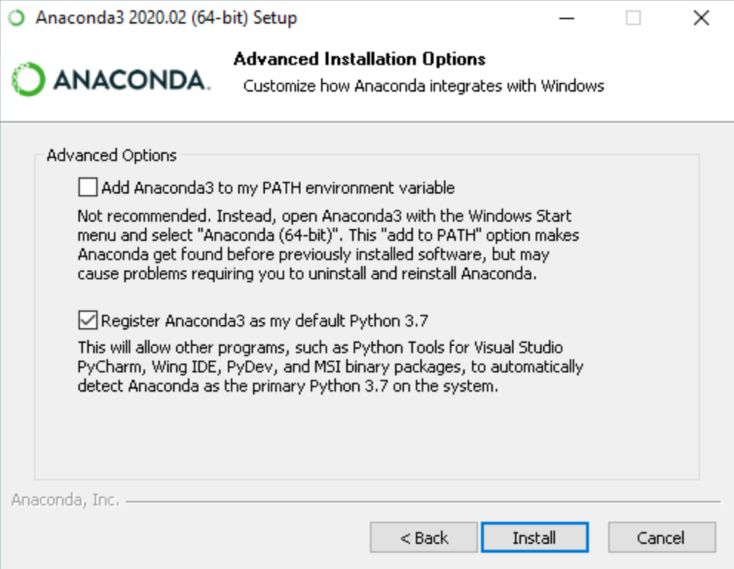
Depois de baixar o aplicativo,
clique no mesmo para iniciar a instalação...
Anaconda com Python 3.7
Não clique na
primeira opção,
pois pode interferir com o funcionamento de outros programas.
Instale com a
Versão 3.7 do
Python

Slide 5
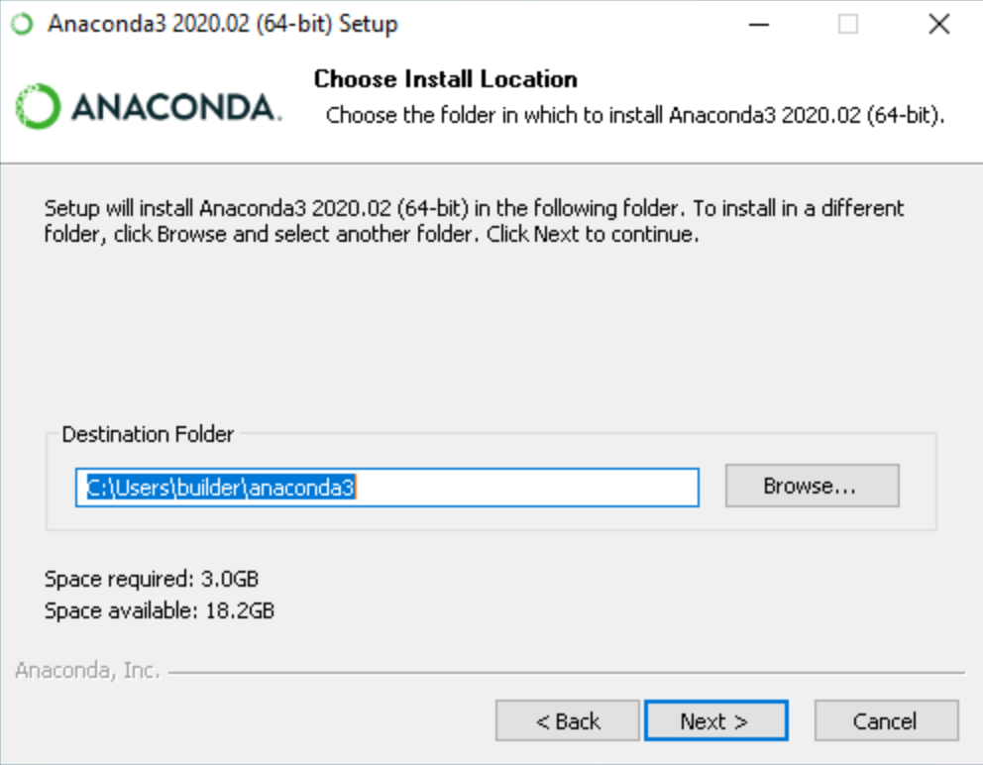
Em Windows deve ser instalado em c:\users\seu_nome
Execute o arquivo baixado e ...
Este é o diretório
onde será
Instalado, ok?

Slide 6
Anaconda 3
A instalação pode demorar vários minutos

Slide 7
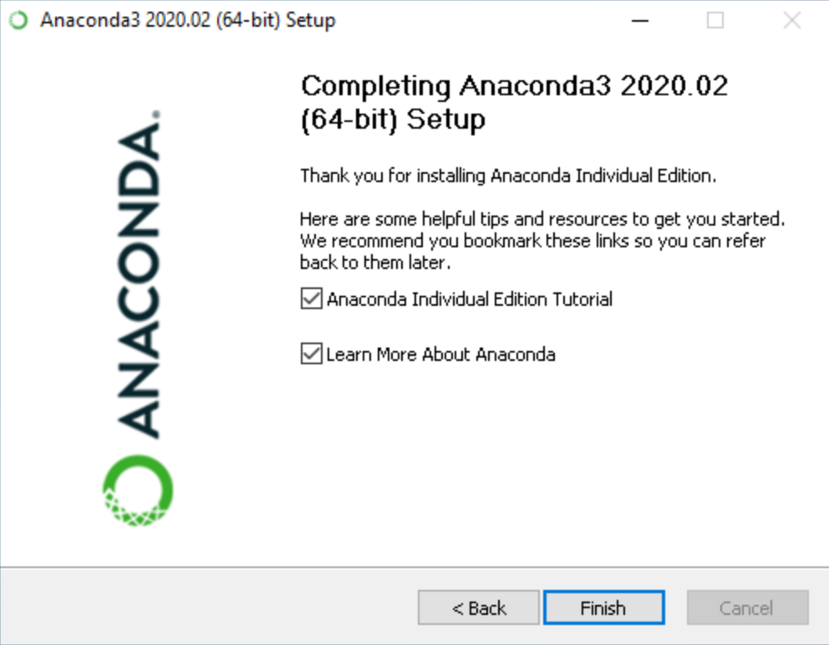
Anaconda 3
Termine a instalação clicando em <finish>

Slide 8
Pesquise no menu por Anaconda ….
Procure o
Navegador/Administrador do Anaconda
e o Jupyter Notebook
Abaixo, à esquerda, no menu do Windows
Deve aparecer opções como:
Jupyter Notebook
Administrador Anaconda (navigator)
https://docs.anaconda.com/anaconda/navigator/

Slide 9
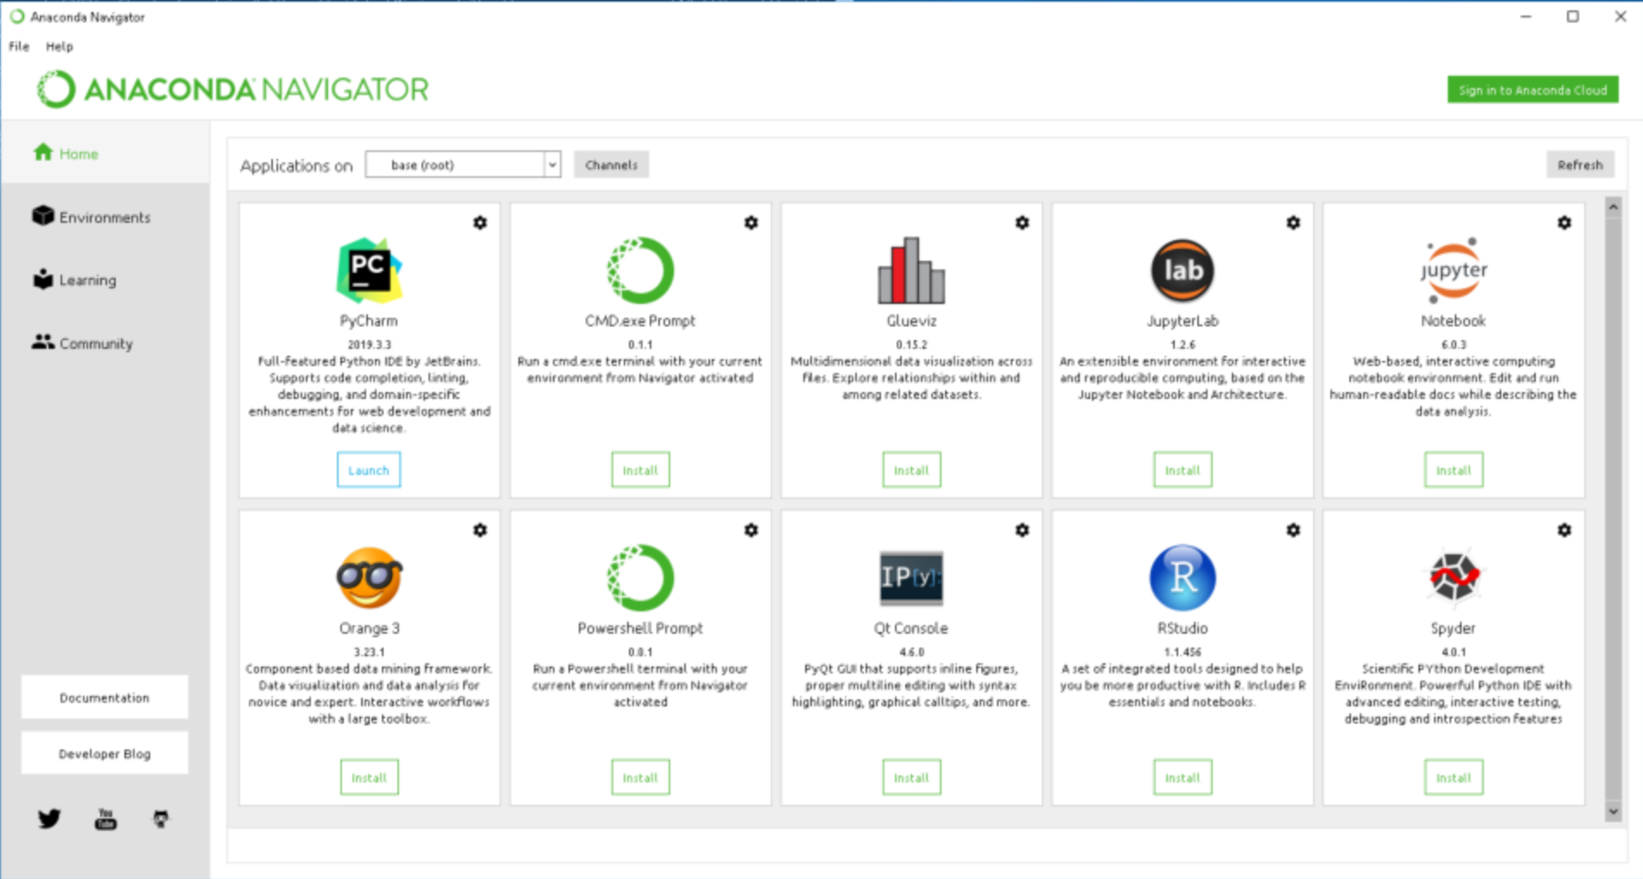
Administrador Anaconda
Veremos mais adiante como usar o Navegador (administrador) Anaconda

Slide 10
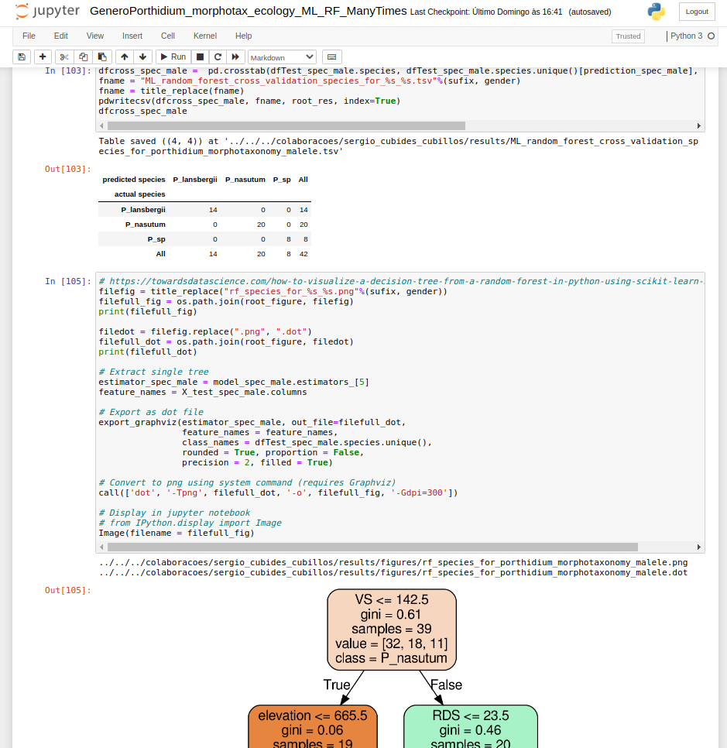
Jupyter Notebook
https://jupyter.org/
Utilização de Machine Learning (Random Forest) para classificação de espécies de cobras ...
Veremos durante o curso como usar o Jupyter Notebook (para Python)

Slide 11
Seja bem vindo
Se não conseguiu instalar, peça suporte
PhD Flavio Lichtenstein
Bioinformatics, Systems Biology, and Biostatistics
flavio.lichtenstein@butantan.gov.br
ou
flalix@gmail.com

